Slide 1
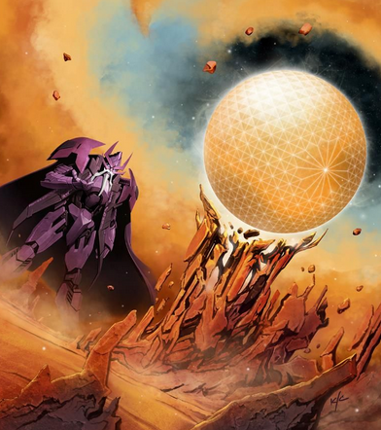
DB
+ PHP

Slide 2
Sql injection
Aanval op je database
Al jaren in de OWASP top 10
Nummer 3 in 2021
https://owasp.org/www-community/attacks/SQL_Injection

Slide 3
Zo makkelijk!
Het is zo makkelijk te voorkomen
De juiste patronen!

Slide 4

Prepared statements
Dit zijn queries waar je GEEN:
waarden zelf in plakt
Waarom is dat gevaarlijk als je dat wel kan?

Slide 5
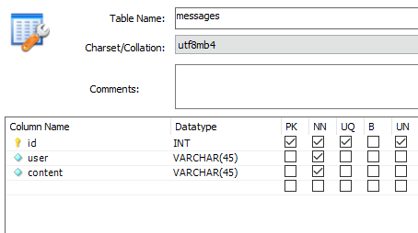


Tabel
De select heeft dit resultaat:

Slide 6


Tabel
Aanpassen?

Slide 7
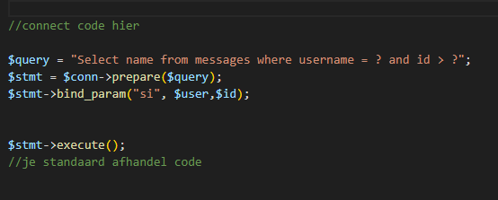
Zo makkelijk!
? voor wat later ingevuld wordt
Het is zo makkelijk te voorkomen:
Voor elk ? 1 letter
Elke letter is een type

Slide 8
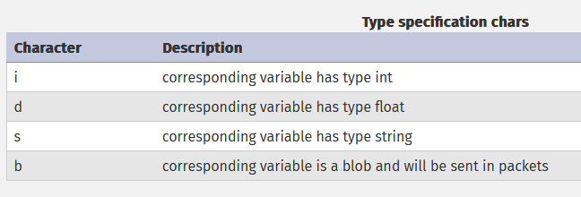
Type binding
Wat je er in gooit bepaald welke letter je moet neerzetten:
Een username => string = > s
Een id => integer => i

Slide 9
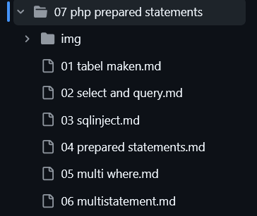
Vandaag: Opdrachten/huiswerk
Alle opdrachten in “07 php prepared statements”

